Slide 1
בס"ד
יחידת לימוד בכישורי חיים
חברות, סובלנות ומניעת אלימות
במבט רחב: פיתוח רגישות למצבי פגיעה בין חברים
משרד החינוך
מינהל פדגוגי
אגף בכיר שירות פסיכולוגי ייעוצי
שיעור ראשון
מישירים מב"ט לחברה במצוקה
מיומנות מרכזית מודעות והתנהלות חברתית –
זיהוי מצבי פגיעה בזולת
שכבת ה', בנות חמ"ד

Slide 2
מטרות היחידה
משרד החינוך
מינהל פדגוגי
אגף בכיר שירות פסיכולוגי ייעוצי
התלמידות תבנה את האחריות והכח שיש לחברות הקבוצה לעצור אירוע אלימות.
התלמידות תכרנה את התפקידים השונים של ה'צופה המשתתפת' באירוע אלימות.
התלמידות תקבלנה כלים לפיתוח אחריות אישית שתסייע להן לבחור בהתנהגות תואמת ורצויה.

Slide 3
מידע ונתונים רלוונטיים ליחידה
10% מתלמידי כיתות ה'-ו' העידו שהיו מעורבים באירועי אלימות הכוללים אלימות פיזית, מילולית, חברתית, סחיטה ואלימות ברשת*.
על פי גישת "תפקידי המשתתף", במצבים בהם מתרחשת בבית הספר פגיעה, נוכחים לצד הפוגע והנפגע ילדים נוספים שסגנון הנוכחות שלהם משפיע באופן משמעותי על תוצאות האירוע (Salmivalli, 1992).
רוב התלמידים בוחרים בהתנהגויות שמובילות להמשך הפגיעה ועידודה (פוגעים – 8%, מסייעים – 7%, מחזקים – 20%, מתעלמים – 24%) ופחות תלמידים בוחרים דרכים שיביאו לסיום הפגיעה (מגנים – 17%).
ביב לאטאנה וג'ון דארלי (1970) חקרו את הסיבות להתרחשות תופעת העמידה מהצד ומצאו כי תחושת האחריות של העומדים מהצד נמוכה יותר בשל תופעה של פיזור האחריות. התופעה נובעת מתחושת הצופים כי האחריות נחלקת בין כולם. המחקר מצא כי ככל שמספר הצופים במקרה חירום כלשהו גדול יותר, כן קטֵן הסיכוי שמישהו מהם יציע את עזרתו.
אסטרטגיות התערבות חינוכית למניעת פגיעה ולקידום התנהגות מתערבת של הצופים מהצד צריכות להתמקד בעיקר בהקשר החברתי – הכיתה או הקבוצה.
*על פי נתוני ראמ"ה - מיצ"ב תש"ף ומתוך "פיתוח אחריות אישית וחברתית והתמודדות עם בריונות – כולנו גיבורי אל"
"עמידה מהצד – פעילות ברשת" - עינת שמחי ושלמה זיס, יוני צ'ונה S.O.S אלימות, צביה אלגלי איגוד האינטרנט, בשיתוף הקרן לקידום מקצועי, מתוך האתר "בין הצלצולים".

Slide 4
נושאי היחידה
1
מישירים מב"ט לחבר במצוקה
1
האחריות והכח שיש לחברי הקבוצה לעצור אירוע אלימות
תפקיד לכל תפקיד
2
הכרות עם ששת התפקידים באירוע אלימות וההשפעה של כל תפקיד על האירוע
סיפורו של הגיבור הראשי
3
הכרה, חיזוק והעצמת היכולת של הפרט להשפיע על סביבתו
4

Slide 5
מטרות השיעור
התלמידות תבנה את האחריות שיש להן, כ'עומדות מהצד', לעצור פגיעה ולעזור לחברותיהן.
התלמידות תכרנה בכוח הקבוצה לעצור אירועי אלימות.
התלמידות תלמדנה כיצד לעצור אלימות מבלי להיפגע.

Slide 6
ידע, מיומנויות וערכים
ערכים
מיומנויות
ידע
מידות טובות ודרך ארץ
צדק חברתי וערבות הדדית: סולידריות מעורבות חברתית.
כבוד האדם: כבוד לאדם, לזכויותיו, להשקפותיו ולחירות היסוד.
מיומנויות קוגניטיביות
חשיבה ביקורתית - קבלת החלטות במצבי פגיעה חברתית,
הטלת ספק. הבנת קשרים בין התנהגות לתוצאות.
חשיבה יצירתית - תעוזה והתמדה
מיומנויות רגשיות (תוך-אישי)
מודעות עצמית – זיהוי רגשות שעולים לנוכח פגיעה חברתית, הכוונה עצמית – פתרון בעיות, ויסות עצמי במצבי פגיעה חברתית.
מיומנויות חברתיות (בין-אישי)
מודעות חברתית - הבנת האחר, אמפתיה, זיהוי מצבי פגיעה בהקשר החברתי.
התנהלות חברתית - ניהול יחסים בין אישיים
התלמידים יבינו את הדינמיקה החברתית באירועי פגיעה ויכירו את התפקידים השונים על פי תפיסת הצופה המשתתף - "לכל תפקיד יש תפקיד".
התלמידים ילמדו שבכוחם להשפיע לטובה, לעצור אירועי פגיעה ולעזור לעצמם ולזולת.

Slide 7
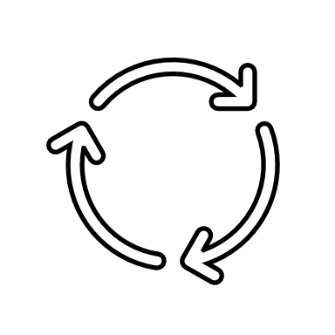
מהלך השיעור
משימות ליישום
מסכמות
מה למדנו היום?
מן המקורות
מסרים מרכזיים
משחק רצף-
"נוקטת בפעולה-מתעלמת"
שאלות לדיון בכיתה
האזנה לסיפור–
נגה כבר לא לבד
"לא עומדים מן הצד"

Slide 8
הנחיות להוראת השיעור
השקופיות הבאות מפרטות את מהלך השיעור ומיועדות להצגה בשיעור.
בגוף כל שקופית מופיע התוכן להקרנה ולעבודה עם התלמידים.
בתחתית השקופית (בהערות) נמצאות הרחבות והנחיות לך - המורה.

Slide 9
הנחיות לשיח מיטבי
שיח מעודד ומקבל
שיתוף מהלב
הקשבה ממקום מתעניין ולא שיפוטי
כבוד לדברי החברה
הנאמר בשיח נשאר בינינו,
אפשר לשתף אחרים בנושא, אך לספר רק על עצמי
Notes:
חשוב לחזור על הכללים המרכזיים בכל שיעור, על מנת לבסס מרחב בטוח המאפשר שיח רגשי בין התלמידים.

Slide 10
לא עומדים מן הצד
"אנחנו איתך"

Slide 11
לא עומדים מן הצד
שלום, אני שלומית, אני תלמידת כיתה ד' ואני רוצה לשתף אתכם במקרה שקרה לי. אתמול עברתי במסדרון שליד חדר מחשבים, הייתי בדרך לספרייה, ואז ראיתי אותן.. הן היו שלוש מהכיתה המקבילה, נוגה הייתה לבד. הן עמדו סביבה, שמעתי אותן לועגות לה "את לא שווה.. המקום הזה שלנו ואין לך זכות לשחק בו.." וגם "אף אחד לא רוצה אותך פה..".
נפגעתי בשבילה, ריחמתי עליה והתלבטתי איך לנהוג? אבל הרגשתי שאני לא יכולה לעשות דבר.. הם המשיכו ודחפו אותה, ממש דחקו אותה לקיר, קפאתי על מקומי עד שרגלי נשאו אותי ורצתי, רצתי משם הלאה..
למחרת זה חזר על עצמו, הם הסתודדו יחד ואז אחת מהן שמה לנוגה רגל, נוגה מעדה.. מישהי מהן פתחה לה את התיק ולעגה לה.
שוב הבטתי בהן ממרחק, מרגישה חסרת אונים..
האם קרה לכן שהייתן בסיטואציה דומה?
מה עשיתן? מה אתן הייתן עושות במקומי?
"אנחנו איתך"
Notes:
למורה: בסיפור ילדות מהכיתה המקבילה של נוגה מציקות לה ומשפילות אותה. שלומית שמשתפת אותנו באירוע , צופה מן הצד במסכת ההצקות אך אינה אומרת או עושה דבר.
כשנועה התלמידה החדשה, נוקטת עמדה ומגנה על נוגה זה נוסך בה ביטחון והיא מצטרפת...

Slide 12
לא עומדים מן הצד
פתאום הבחנתי בנועה שעברה במסדרון והבחינה בנעשה, נועה היא תלמידה חדשה אצלנו שהגיעה מהצפון. היא התקרבה אליהן ושאלה אותן "מה אתן עושות?"
"מה אכפת לך?" אמרה אחת מהן
"אל תתערבי בעניינים שלא שלך, ותזהרי לפני שגם את תצטערי" הוסיפה האחרת
"אין לכן זכות לפגוע באף אחת" ענתה נועה.
פתאום זה נתן לי כח, הרגשתי יותר ביטחון, הצטרפתי אליה ואמרתי "נכון, אין לכן זכות!" ואז גם מיכל , נופר ואיילה הגיעו
"אנחנו איתך" הן אמרו לנועה.
"ואני הולכת לקרוא למורה התורנית" שמעתי מישהי קוראת מרחוק..
היה נראה לי שנוגה חשה הקלה, נשמתי לרווחה.
"אנחנו איתך"

Slide 13
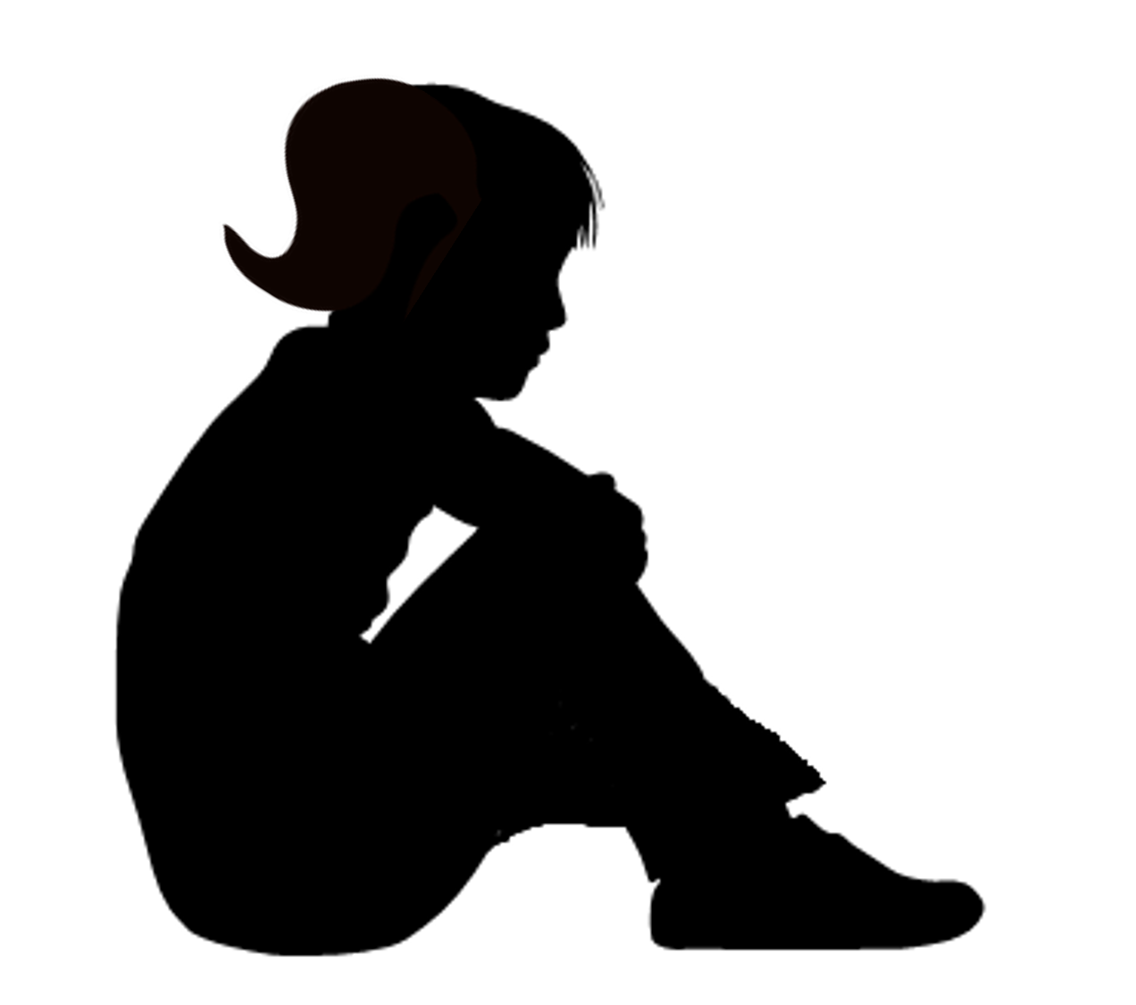
גם שלומית וגם נועה עומדות בפני דילמה, מהי אותה דילמה?
מהן ההתלבטויות או המחשבות שלהן?
נועה
מה, לדעתכן, מנע משלומית מלעזור לנגה ומה עזר לה לחבור לנועה לבסוף?
שלומית
Notes:
ניתן לכתוב על הלוח את המחשבות, הרגשות, ההתלבטויות שיש לכל אחד מהבנות, לצד כל דמות, ולנסות לבדוק עם הבנות האם יש דמיון בין שתי הדמויות?
שאלה נוספת שניתן לשאול: אם יכולתן לפגוש את שלומית או את נגה, מה הייתן אומרות לכל אחת מהן? הסבירו

Slide 14
משחק רצף
מה אתן הייתן עושות?
נוקטות בפעולה להפסקת הפגיעה מתעלמות מהפגיעה
מתלבטות
נמנעות מפעולה
נוקטות בפעולה
Notes:
נסביר שכעת נקריא תיאורי מקרה (בשקף הבא) – לגבי כל אחד מהם יבחרו התלמידות מה היו עושות ברצף שבין:
נוקטות בפעולה --- מתלבטות – מתעלמות.
כל תלמידה תקבל 3 פתקים של שלוש האפשרויות המוצגות בשקף.
להדפסה בנספחים.

Slide 15
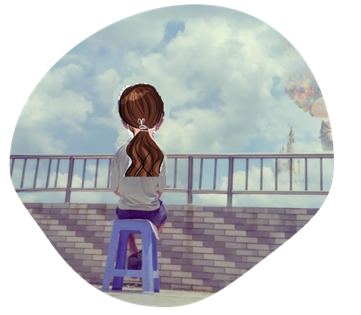
חברה מהכיתה יושבת לבד בהפסקה ובוכה
האם תנקטו בפעולה? איזו?
או האם תמנעו מפעולה ותמשיכו הלאה
מבלי להתייחס למה שקרה?
רשמו את המחשבות וההתלבטויות העולות בקבוצה
Notes:
למורה: נחלק את התלמידות לעבודה בקבוצות על תיאורי המקרה. בתום הפעילות כל אחת מהקבוצות תציג את האירוע שקיבלה, תוך נימוק בחירתה
ושיתוף בהתלבטויות שעלו בקבוצה, בנימוקים ובשיקולי הדעת.
נאפשר לתלמידות להביע את דעתן ותחושותיהן בחופשיות, ללא שיפוטיות או אמירה מסוימת, במטרה לעודד שיתוף.
מטרת הפעילות היא להציף אירועי חיים ולאפשר לתלמידות לשתף ולהקשיב לעמדות שונות של חברותיהן לכיתה.
האם תנקטו בפעולה? תשאלו מה קרה? תקראו למורה?

Slide 16
חברה מהכיתה משפילה ילדה מהכיתה, לעיני כל
האם תנקטו בפעולה? איזו?
או האם תמנעו מפעולה ותמשיכו הלאה מבלי להתייחס למה שקרה?
רשמו את המחשבות וההתלבטויות העולות בקבוצה
Notes:
האם תנקטו בפעולה? תבקשו מהחברה הפוגעת להפסיק? תקראו למורה?

Slide 17
ילדה מהכיתה מועדת ונחבלת בהפסקה
האם תנקטו בפעולה? איזו?
או האם תמנעו מפעולה ותמשיכו הלאה מבלי להתייחס למה שקרה?
רשמו את המחשבות וההתלבטויות העולות בקבוצה
Notes:
האם תנקטו בפעולה? תעזרו לה לקום? תקראו למורה?

Slide 18
חברה מהכיתה מבקשת להצטרף למשחק והמשתתפים לא מרשים לה
האם תנקטו בפעולה? איזו?
או האם תמנעו מפעולה - ותמשיכו הלאה מבלי להתייחס למה שקרה?
רשמו את המחשבות וההתלבטויות העולות בקבוצה
Notes:
האם תנקטו בפעולה? תגידו לחברות לצרף אותה?

Slide 19
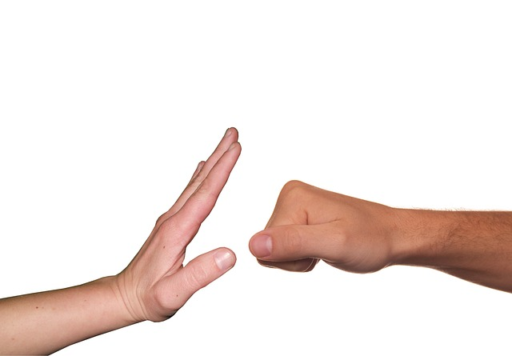
חברה מהכיתה מרביצה לחברה, מה תעשו?
האם תנקטו בפעולה? איזו?
או האם תמנעו מפעולה - ותמשיכו הלאה מבלי להתייחס למה שקרה?
רשמו את המחשבות וההתלבטויות העולות בקבוצה
Notes:
האם תנקטו בפעולה? תגידו לחברות להפסיק לריב ולהשלים? תקראו למורה?

Slide 20
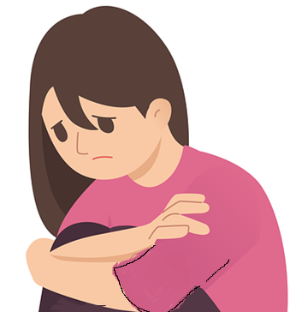
חברה מהכיתה מחליטה לעשות חרם על ילדה אחרת
האם תנקטו בפעולה? איזו?
או האם תמנעו מפעולה - ותמשיכו הלאה מבלי להתייחס למה שקרה?
רשמו את המחשבות וההתלבטויות העולות בקבוצה
Notes:
האם תנקטו בפעולה? תגידו לחברות לא להסכים לחרם?

Slide 21
מה, לדעתכן, קשה בבחירה להתערב
כשחברה מצוי במצוקה?
ומה קשה בבחירה להתעלם?
למי קרה שנתקלה באחד מהמקרים או במקרה דומה?
בפועל, מה ישפיע
על היכולת שלכן
ליישם בזמן אמת
את ההצעות שהעליתן?
מה יעזור לכן
להתערב?
Notes:
למורה:
במהלך השיח חשוב לתת מקום להתלבטות של הצופה מהצד האם להתערב באלימות.
הלגיטימציה להתלבטויות תנרמל אותן ותעודד את התלמידות לשתף בפתיחות ברגשותיהם.
חשוב להפגיש את התלמידות עם הפער בין מה שמדובר בשיעור ומה שחשוב ונכון לעשות לבין מה שקורה בפועל.

Slide 22
חושבות יחד - כחה של קבוצה
לפעמים אנחנו רוצים לעזור לחברה אבל חוששות שֶׁנִּפָּגַע.
אז מה עושים???
Notes:
נבקש מהתלמידות להציע רעיונות.

Slide 23
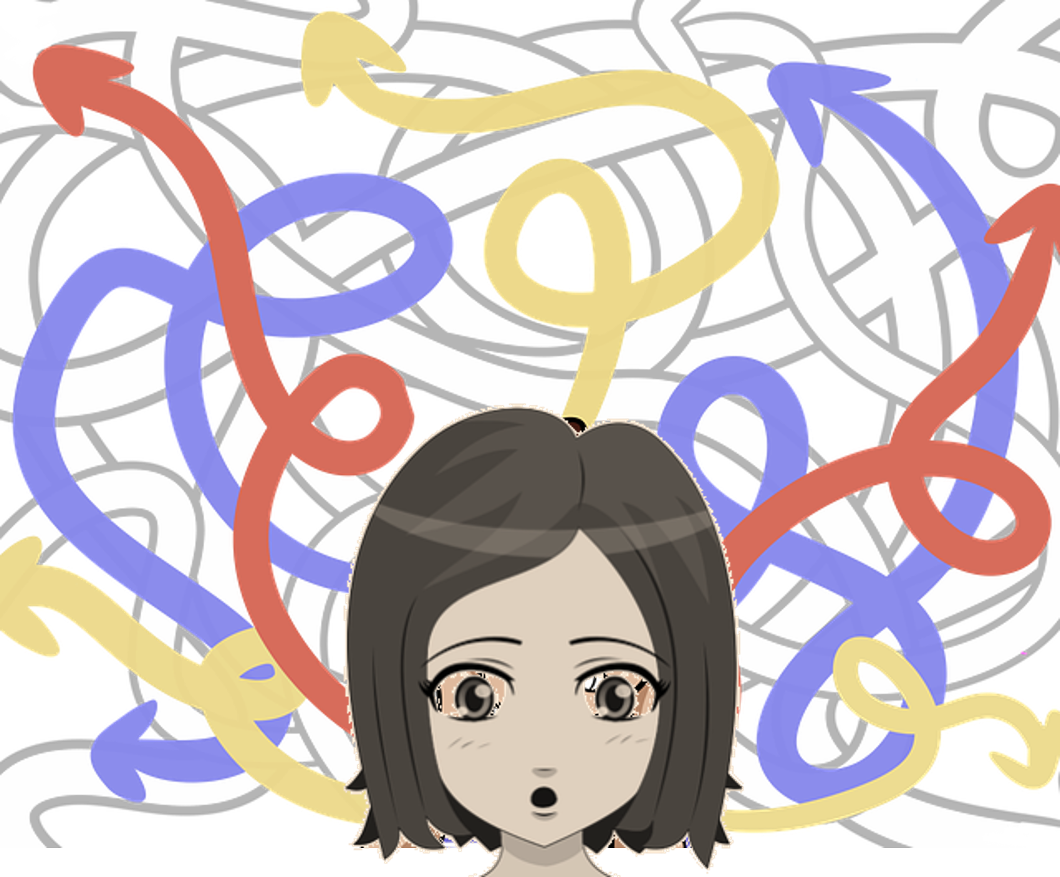
כיצד נדע מה לעשות?
נבחן את מכלול האפשרויות
העומדות בפנינו
Notes:
למורה:
נשאל את התלמידות מהן האפשרויות להתערבות במצבי פגיעה, העומדות בפניהן.
מומלץ לכתוב את האפשרויות שהתלמידות יעלו על הלוח.
בשקף הבא נציג אפשרויות שונות ונבדוק עם התלמידות מה התחדש להם.

Slide 24
נמנע מאלימות
(פיזית ומילולית)
כדי לעצור אלימות
לקבוצה יש כח חיובי.
נאתר חברות נוספות שאיתם ניתן יהיה לפעול ביחד להפסקת הפגיעה, כי ביחד יש לנו כוח להשפיע!
יַעַנְךָ ה' בְּיוֹם צָרָה" (תהילים כ' ב')
נזכיר לעצמנו ולנפגע שתפילה מסייעת ושהקב"ה
בוודאי יכול לעזור לו.
נעודד ונתמוך במי שנפגעה. נזכיר לה שיש לה כוחות להתמודד ואנשים שעומדים לצידה.
נוכל לעודד חברות נוספות לעשות כמונו.
ניעזר במבוגרים, ונבקש מהם להתערב ולסייע.
חשוב לספר ולדווח, גם אם באופן אנונימי, כדי שהבריונות תיפסק.
Notes:
למורה:
הצעות לשאלות המשוות בין האפשרויות שהתלמידות העלו לאפשרויות המוצעות במצגת. המטרה היא להרחיב את מנעד האפשרויות
לתגובה. נתבונן בהצעות התלמידות ובמצגת:
האם עלו גם רעיונות אחרים מהאפשרויות המובאות במצגת?
אלו אפשרויות חזרו על עצמן?
האם ישנן אפשרויות שמחדשות לכם או מפתיעות אתכם?
האם התנסתם באחת מהאפשרויות לתגובה ויכולים לספר לנו כדוגמה?
מה מתוך האפשרויות שעלו מתאים לביצוע ומה פחות ישים?

Slide 25
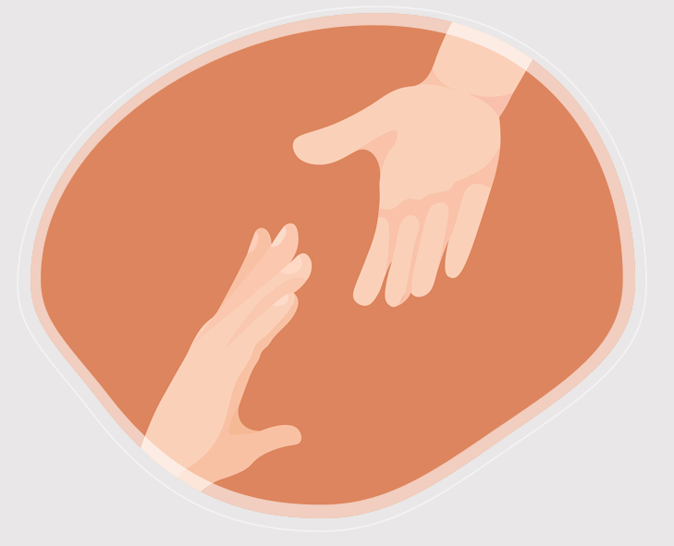
מן המקורות
"עמו אנוכי בצרה"
(תהילים צ"א, ט"ו)
כיצד נוכל להיות לצד האחר כשהוא זקוק לנו?
למה צריך לדעתכן, לשים לב כדי להיות לעזר?
Notes:
השימוש במקור בהשאלה: אחד התפקידים הבסיסיים והחשובים שלנו הוא לסייע למי שנמצאים במצוקה ושזקוקים לעזרה, להיות איתם ולסייע להם בעת הצורך.
ניתן להזמין את התלמידות לחשוב לעצמן על משהו שהן היו רוצות/ יכולות לקבל על עצמן בכדי להצליח להיות לעזר לאחרים
למורה: במקור, זו ההבטחה האלוקית והכוונה היא לקב"ה שנמצא עמנו בכל עת ומסייע לנו, פרושו: ובכל עת שיקרא בשמי בעת צרה, שלא יפחד, כי אני אהיה עם עבדי ,
אחלצהו ואכבדהו, שלא יצטרך לזולתי (לפי ראב"ע), " כי לא יטוש ה ' עמו " ( תהילים צד , יד ).

Slide 26
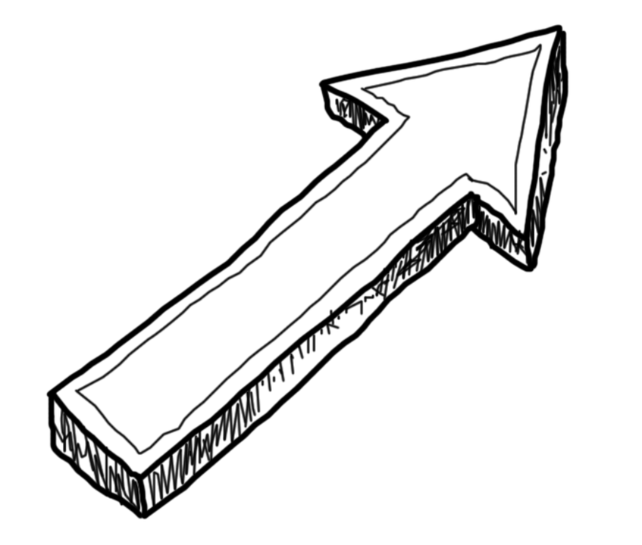
מישירים מב"ט לחברה במצוקה
מב"ט
טורפים את הקלפים – פועלים ומגיבים
כדי לשנות את המצב
מביטים פנימה והחוצה –
שמים לב להתלבטויות ולרגשות שעולים בי. מישירים מבט לפגיעה
ולא מתעלמים.
בוחרים מה לעשות ואת מי לרתום לפעולה/לעזרה.
Notes:
למורה:
מודל מב"ט עוסק בנקיטת עמדה ובאי עמידה מהצד לנוכח פגיעה באדם אחר לקידום תחושת המוגנות וליצירת אווירה נעימה.
המודל מלמד שלושה עקרונות פשוטים להתערבות במצב של פגיעה –
לא להתעלם, להתבונן ולבחון את מכלול האפשרויות העומדות בפנינו ואז לפעול ולנקוט יוזמה:
מביטים – כאשר נזהה פגיעה בחברה לא נתעלם.
בוחרים מה לעשות – נחליט איך להגיב מתוך בדיקת מכלול האפשרויות העומדות בפנינו.
טורפים את הקלפים – פועלים ומגיבים כדי לשנות את כללי ההתנהגות בכיתה, לקידום תחושת המוגנות וליצירת אווירה נעימה.
ישנן דרכים רבות לסייע במצב מצוקה לחברה, ובהן - לפנות לעזרה, לחבור לבנות נוספות כדי להפסיק את הפגיעה, לעודד את הנפגעת ולדווח
למבוגר.
המודל נותן כלי פרקטי לתלמידות איך לנהוג במקרים שבהם הן עומדות מן הצד במצב של פגיעה.
בשיעורים הבאים נמשיך ונתרגל את המודל.

Slide 27
מה למדנו היום?
לקבוצה יש כח חיובי. עזרה לחברה במצוקה
היא גם עזרה לעצמי
וגם עזרה לכתה.
כולנו יחד יכולות ליצור
כיתה מוגנת ואוירה בטוחה ונעימה, כי ביחד יש לנו
כוח להשפיע!
חשוב לפעול כדי להפסיק את פגיעה. ניתן לרתום חברות נוספות או במידת הצורך,
להיעזר במבוגר.
חשוב להישיר מב"ט לחברה במצוקה:
מביטים – ולא מתעלמים
בוחרים איך להגיב
טורפים את הקלפים –
פועלים ומגיבים כדי לשנות
את כללי ההתנהגות בכיתה

Slide 28
בכוונתי...
מה בכוונתי לעשות ממחר?

Slide 29
להדפסה

Slide 30
מתלבטות
נמנעות מפעולה
נוקטות בפעולה
מתלבטות
נמנעות מפעולה
נוקטות בפעולה
מתלבטות
נמנעות מפעולה
נוקטות בפעולה
מתלבטות
נמנעות מפעולה
נוקטות בפעולה
מתלבטות
נמנעות מפעולה
נוקטות בפעולה
מתלבטות
נמנעות מפעולה
נוקטות בפעולה
Notes:
להדפסה

Slide 31
חברה מהכיתה יושבת לבד בהפסקה ובוכה.
מה תעשו?
מה הייתן עושות במקרה כזה?
באיזו פעולה
הייתן נוקטות?
רשמו את המחשבות וההתלבטויות העולות בקבוצה
ילדה מהכיתה מועדת ונחבלת בהפסקה. מה תעשו?
מה הייתן עושות במקרה כזה?
באיזו פעולה
הייתן נוקטות?
רשמו את המחשבות וההתלבטויות העולות בקבוצה
חברה מהכיתה פוגעת בילדה מהכיתה לעיני כל.
מה תעשו?
מה הייתן עושות במקרה כזה?
באיזו פעולה
הייתן נוקטות?
רשמו את המחשבות וההתלבטויות העולות בקבוצה
Notes:
למורה:
נקריא כל אירוע וכל תלמידה תרים את הפתק המייצג את תגובתה לאירוע.
עבודה בקבוצות:
נחלק את התלמידות לעבודה בקבוצות על תיאורי המקרה. בתום הפעילות כל אחת מהקבוצות תציג את האירוע שקיבלה, תוך נימוק הבחירה
ושיתוף בהתלבטויות שעלו בקבוצה, בנימוקים ובשיקולי הדעת.
נאפשר לתלמידות להביע את דעתן ותחושותיהן בחופשיות, ללא שיפוטיות או אמירה מסוימת, במטרה לעודד שיתוף. מטרת הפעילות היא להציף
אירועי חיים ולאפשר לתלמידות לשתף ולהקשיב לעמדות שונות של חברותיהן לכיתה.

Slide 32
חברה מהכיתה מחליט לעשות חרם על ילדה אחרת, מה תעשו?
מה הייתן עושות
במקרה כזה?
באיזו פעולה הייתן נוקטות,
רשמו את המחשבות וההתלבטויות העולות בקבוצה
חברה מהכיתה דוחפת חברה, מה תעשו?
מה הייתן עושות
במקרה כזה?
באיזו פעולה הייתן נוקטות?
רשמו את המחשבות וההתלבטויות העולות בקבוצה
חברה מהכיתה מבקשת להצטרף למשחק והמשתתפות לא מאפשרות לו
מה הייתן עושות במקרה כזה?
באיזו פעולה הייתן נוקטות?
רשמו את המחשבות וההתלבטויות העולות בקבוצה

